Slide 1
PERCEVEJO
O inseto que cheira mal, mas tem muito a ensinar
Grupo 1 · LAB365 × SENAI
Notes:
Boas-vindas. Este deck explora tudo sobre o percevejo: biologia, impacto na agricultura, curiosidades e estratégias de controle.

Slide 2

O QUE É O PERCEVEJO?
Taxonomia, anatomia e por que ele fede
Notes:
Vamos começar pela identidade do inseto — o que ele é e por que chama atenção.

Slide 3





IDENTIDADE DO PERCEVEJO
ENTOMOLOGIA · LAB365
CLASSIFICAÇÃO
DEFESA
Ordem Hemiptera
Glândulas de odor
Pertence à família dos hemípteros, insetos com asas parcialmente rígidas.
Libera substância fétida por glândulas torácicas quando se sente ameaçado.
DISTRIBUIÇÃO
ALIMENTAÇÃO
Presença mundial
Sugador de seiva
Mais de 40.000 espécies descritas em todos os continentes, exceto Antártida.
Perfura tecidos vegetais ou animais com o rostro e suga líquidos nutritivos.
Destaque: o nome popular vem do cheiro intenso liberado como mecanismo de defesa.
Notes:
Quatro cards cobrem os traços mais marcantes do inseto de forma direta.

Slide 4
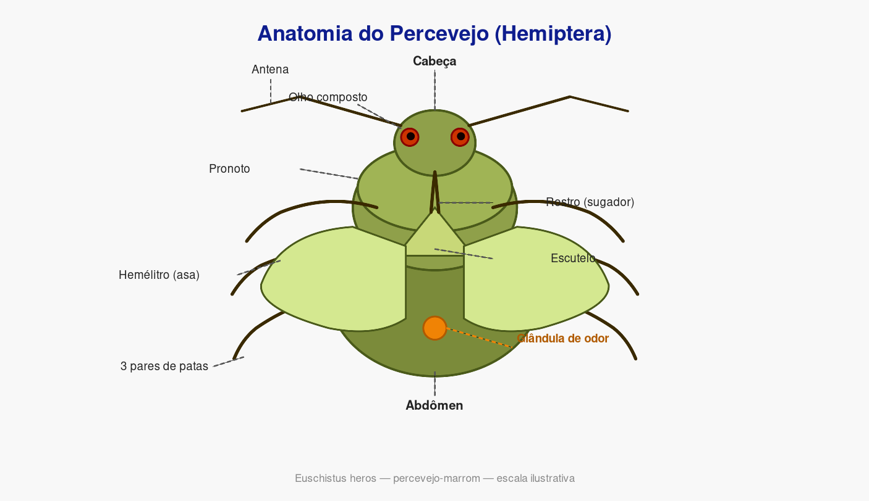
ANATOMIA DO PERCEVEJO
ENTOMOLOGIA · LAB365
1
Cabeça
Olhos compostos e rostro sugador
2
Tórax
Pronoto, escutelo e 3 pares de patas
3
Hemélitros
Asas parcialmente rígidas — marca dos hemípteros
4
Abdômen
Glândula de odor libera cheiro de defesa
5
Antenas
4 segmentos, usadas para detectar plantas
Destaque: o rostro perfura tecidos e suga seiva sem mastigar.
Notes:
Diagrama com a anatomia completa. Os passos ao lado guiam o olhar do público pelas partes mais relevantes do inseto.

Slide 5
PERCEVEJO EM NÚMEROS
ENTOMOLOGIA · LAB365
40k+
500+
40%
3mm
espécies de hemípteros descritas no mundo
espécies de percevejo registradas no Brasil
de perda na soja causada pelo percevejo-marrom sem controle
tamanho mínimo — a menor espécie mede apenas 3 mm
Catalog of Life, 2023
EMBRAPA, 2022
EMBRAPA Soja, 2021
Entomologia Agrícola, 2020
Impacto: o percevejo-marrom é a principal praga da soja no Brasil.
Notes:
Números concretos mostram escala e relevância econômica do inseto.

Slide 6

BIOLOGIA E CICLO DE VIDA
Do ovo ao adulto em cinco estágios
Notes:
Agora vamos entender como o percevejo se desenvolve e se reproduz.

Slide 7
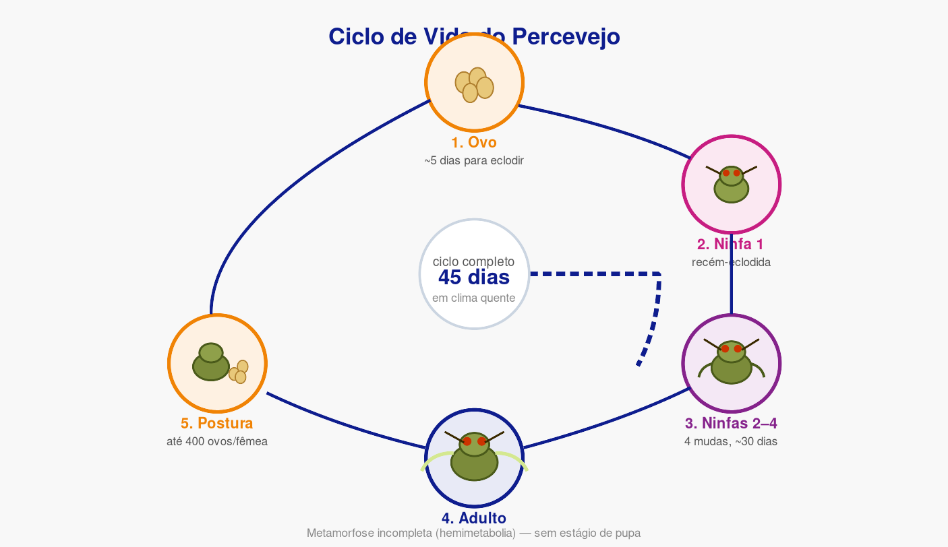
CICLO DE VIDA COMPLETO
ENTOMOLOGIA · LAB365
1
Ovo
Postura em grupo de 20 a 30 ovos
2
Ninfa 1
Eclode em ~5 dias, sem asas
3
Ninfas 2–4
Quatro mudas ao longo de 30 dias
4
Adulto
Asas funcionais, reprodução ativa
5
Postura
Fêmea põe até 400 ovos na vida
Velocidade: ciclo completo em apenas 45 dias em clima quente.
Notes:
Diagrama circular mostra a metamorfose incompleta. O centro destaca os 45 dias de ciclo total em condições favoráveis.

Slide 8





CICLO DE VIDA COMPLETO
ENTOMOLOGIA · LAB365
01
02
03
04
05
Ovo
Ninfa 1
Ninfas 2–4
Adulto
Próx. geração
Postura em grupos de 20 a 30 ovos em folhas
Eclode em 5 dias, ainda sem asas funcionais
Quatro mudas até adquirir forma adulta
Asa funcional e reprodução ativa por até 8 meses
Fêmea põe até 400 ovos ao longo da vida
Velocidade: em clima quente, uma geração completa ocorre em apenas 45 dias.
Notes:
Cinco etapas do ovo ao próximo ciclo, destacando a velocidade de reprodução.

Slide 9
PERCEVEJO-MARROM X PERCEVEJO-VERDE
ENTOMOLOGIA · LAB365
PRAGA PRINCIPAL
ESPÉCIE NATIVA
Percevejo-marrom
Percevejo-verde
Nome
Euschistus heros
Nome
Nezara viridula
Cor
marrom-acinzentado
x
Cor
verde uniforme
Tamanho
11 a 13 mm
Tamanho
13 a 17 mm
Hospedeiro
soja, milho, sorgo
Hospedeiro
soja, feijão, algodão
Dano
sucção de grãos em formação
Dano
grãos chochos e manchados
Ambos: são as espécies de maior impacto econômico na agricultura brasileira.
Notes:
Comparação direta entre as duas espécies mais relevantes para a agricultura.

Slide 10

IMPACTO NA AGRICULTURA
Prejuízos bilionários e estratégias de controle
Notes:
Aqui entramos no impacto econômico e nas formas de combate ao inseto.

Slide 11



O CUSTO DO DESCUIDO
ENTOMOLOGIA · LAB365
“
O percevejo-marrom causa perdas superiores a R$ 1 bilhão por safra na soja brasileira quando não há manejo adequado.
EMBRAPA Soja, Relatório Técnico 2022
Grão choco
Transmissão
Queda de preço
Sucção no período de enchimento causa grãos vazios e sem valor comercial.
Vetor de fungos e bactérias que reduzem ainda mais a qualidade do produto.
Lotes infestados têm desconto de até 15% no preço final pago ao produtor.
Notes:
Citação forte com dado real da EMBRAPA ancora o bloco de impacto.

Slide 12





MANEJO INTEGRADO DE PRAGAS
ENTOMOLOGIA · LAB365
01
02
03
04
05
Monitorar
Nível de dano
Controle bio
Inseticida
Rotação
Amostragem semanal com pano-de-batida
Acima de 2 percevejos por metro decide o controle
Trissolcus basalis parasita ovos naturalmente
Uso seletivo preserva inimigos naturais no campo
Alternância de culturas reduz população residente
MIP: o manejo integrado reduz uso de inseticidas em até 60% por safra.
Notes:
Cinco etapas do manejo integrado, da detecção ao controle sustentável.

Slide 13



CURIOSIDADES SOBRE O PERCEVEJO
ENTOMOLOGIA · LAB365
INVASOR URBANO
COMUNICAÇÃO
Entra em casas no inverno
Vibração no substrato
Em regiões frias busca abrigo interno e pode infestarcômodos inteiros.
Se comunica por vibrações no caule da planta, invisíveis a olho nu.
QUÍMICA
CIÊNCIA
Defesa por aldeídos
Modelo de pesquisa
O cheiro vem de trans-2-decenal, composto similar ao coentro oxidado.
Estudado como modelo para novos repelentes naturais e bioinseticidas.
Curiosidade: o cheiro do percevejo e do coentro têm o mesmo composto químico.
Notes:
Quatro curiosidades que surpreendem e tornam a apresentação memorável.

Slide 14
PEQUENO, MAS DE GRANDE IMPACTO
Entender o percevejo é o primeiro passo para conviver com ele de forma inteligente.
40k+
40%
60%
espécies no mundo
perda na soja sem controle
menos inseticida com MIP
Notes:
Fechamento com os três números mais impactantes do deck.

Slide 15
Notes:
Slide final com os logos LAB365 e SENAI.

